Slide 1

مدرسة البسيتين الإعدادية للبنين
أسرة اللغة العربية
الثّاني الإعدادي
الفصل الأوّل 2022م-2023م
الإثنين 10أكتوبر 2022م
14 ربيع أول 1444ه

Slide 2
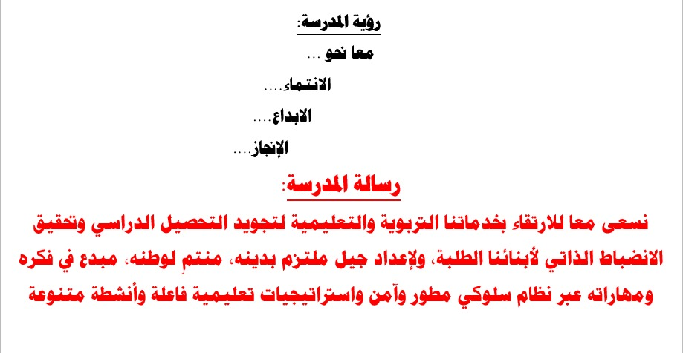

Slide 3


Slide 4
نجوم حصة اللغة العربية ليوم الأربعاء 5 أكتوبر 2022م 2ع6
سلطان يوسف
خالد رياض
عبدالرحمن علي
وهيب عبدالمجيد
عبدالله خليل
محمد سند
عبيدة تامر

Slide 5
نجوم حصة اللغة العربية ليوم الأربعاء 5 أكتوبر 2022م 2ع5
محمد علي سلمان
أحمد مير
محمد إبراهيم
محمد عبداللطيف
محمد جاسم بير
عبدالرحمن شريدة

Slide 6
نجوم حصة اللغة العربية ليوم الأربعاء 5 أكتوبر 2022م 2ع4
مهند محمد
محمود مصطفى
زكي رامز
عمر علي السيد
خليفة أحمد
محمد رامي

Slide 7

.
درسٌ في مادّةِ اللُّغَةِ العربيّةِ
شرحُ نصّ
البَنَفسَجَةُ الطَّموحُ
الصّفّ الثّاني الإعداديّ
الفصل الدّراسيّ الأوّل

Slide 9

لغة عربيّة / البنفسجة الطّموح
أهدافُ الدَّرسِ
- تعرُّفُ مَعانِي المُفرداتِ من خلالِ السِّياقِ.
تَحديدُ الأفكارِ الأسَاسِيَّةِ الواردةِ في النَّصِّ.
تحليلُ المعاني الضّمنيّة للعبارات والصّور الفنيّة والأساليب الأدبيّة الّتي وظّفها الكاتب.
استنتاجُ القيمِ الّتي يتضمَّنُها النَّصُّ.

Slide 10
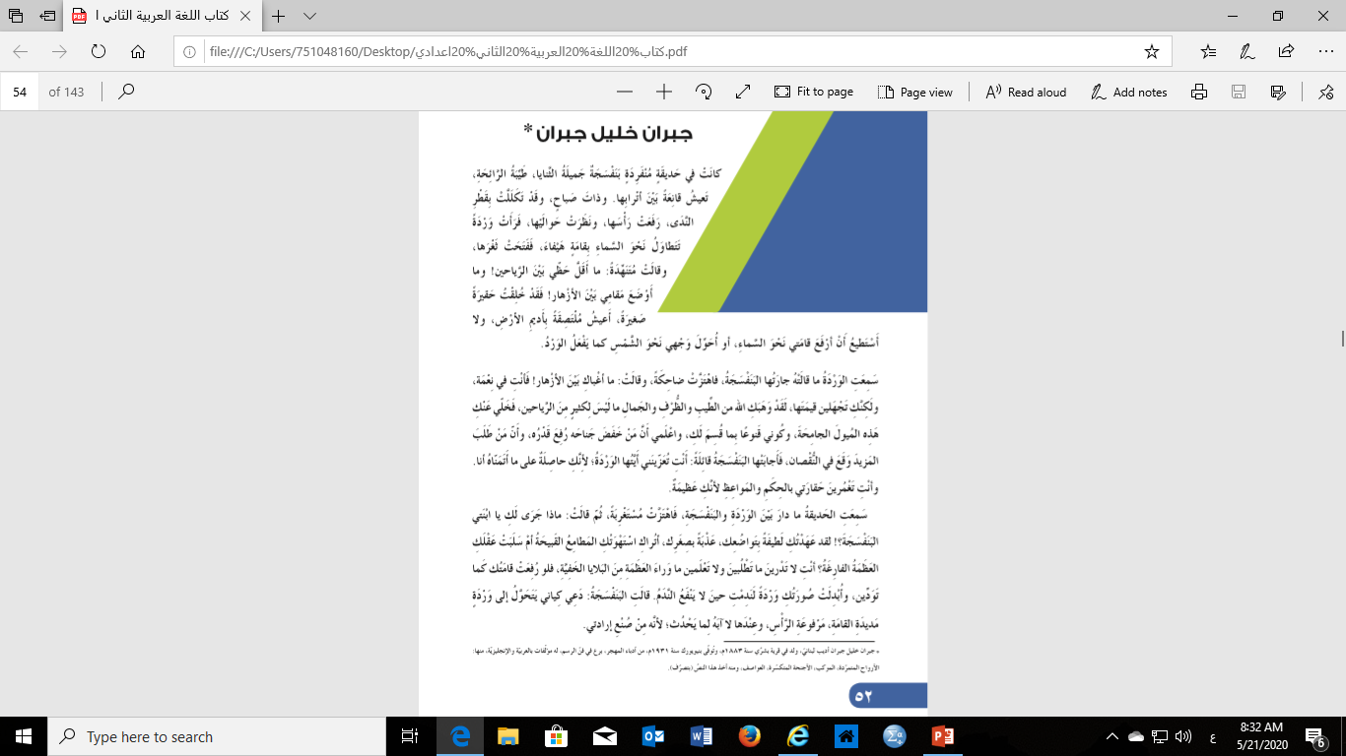
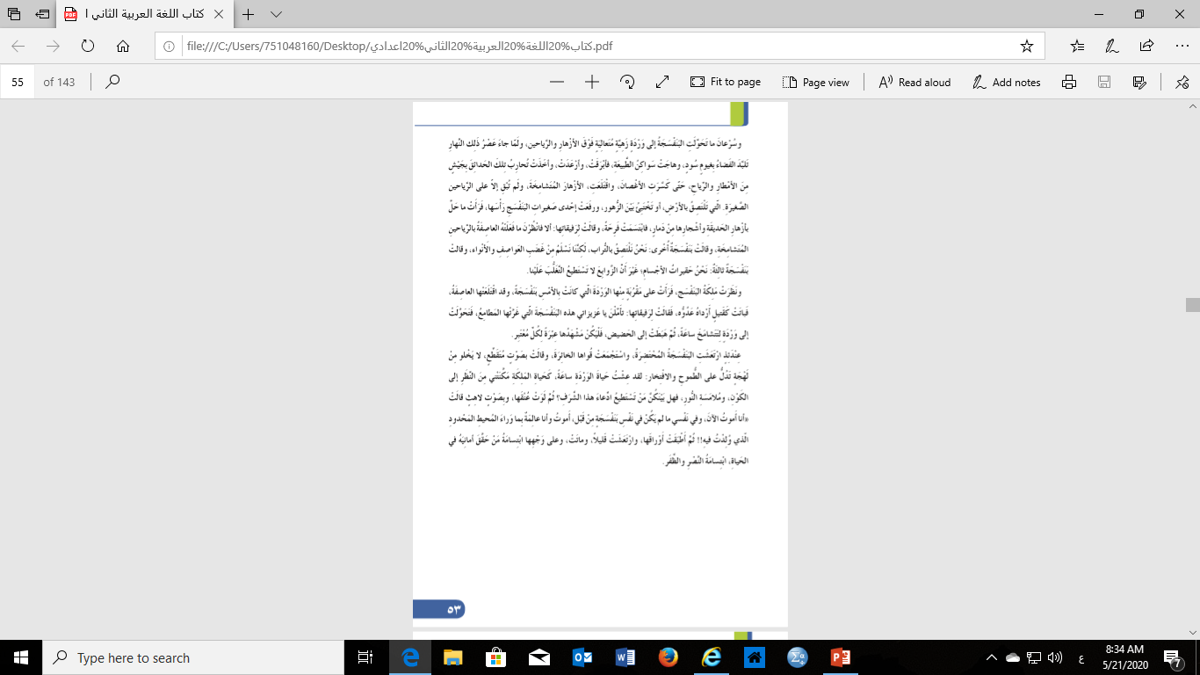
أقرأ النّصّ في الكتاب المدرسي ص 52
لغة عربيّة / البنفسجة الطّموح
البَنَفسَجَةُ الطَّموحُ
جبران خليل جبران

Slide 11
لغة عربيّة / البنفسجة الطّموح
أَفْهَمُ
فكرة النّصّ:
تَتَحَدثُ هذهِ المقَالةُ القِصَصِيَّةُ عَنْ بَنَفْسَجَةٍ جَمِيلَةٍ، كَانَتْ تَعيشُ في حَديقَةٍ مَعَ صَديقاتِها، إلا أنها كانت تطمحُ إلى المعالي، وكانت ترغبُ في أن تصبحَ وردة جميلة، فتوسَّلتْ للطبيعةِ كَي تُحَقِّقَ رغبتها ولو مرةً واحدةً بِأَن تجعلها شامخةَ الرأسِ ومتعاليةً . وفعلا استجابت الطبيعةُ لها وحولتها إلى وردةٍ جميلةٍ ، إلا أنّه في أحد الأيام هبت عاصفة قوية، تسببت في موت معظم النباتات ومنها البنفسجة التي حوّلتها الطّبيعة إلى وردة جميلة، حيث ماتت وعلى وجهها ابتسامة ... ابتسامة مَن حقّقت الحياة أمانيهِ ... ابتسامة الطّموح والنّصر.

Slide 12
لغة عربيّة / البنفسجة الطّموح
أُحدِّدُ
مقاطع النصّ
ينقسمُ النّصّ إلى ثلاثةِ مقاطعَ على النّحوِّ الآتي:
فِكرتُهُ | حدوده | المقطع
بنفسجةٌ جميلةٌ ورائعةٌ تطمحُ إلى المَعالي. | مِن "بدايةِ النَّصّ" إلى "كما يفعلُ الوردُ" | الأوّل
حوارُ البنفسجةِ مَع الطّبيعةِ واستجابةُ الطّبيعةِ لمطالبِها. | من "سَمعَتْ الوردةُ ما قالتْهُ" إلى " لأنَّهُ مِن صُنعِ إرادتي" | الثّاني
موتُ البنفسجةِ وهيَ فخورةٌ بتحقيق حلمها. | من " وسُرعانَ ما تحوَّلت" إلى" آخر النَّصِّ" | الثَّالث

Slide 13
لغة عربيّة / البنفسجة الطّموح
أَفْهَمُ
المقطعُ الأوَّلُ
الفكرةُ الرّئيسةُ
بنفسجةٌ جميلةٌ ورائعةٌ تَطمَحُ إلى المَعالي.

Slide 14
لغة عربيّة / البنفسجة الطّموح
أَفهمُ
أتعرّفُ الـمعاني السّياقيّة للكلماتِ في الـمقطعِ الأوّلِ:
المعنى
الأطراف
مماثل في السِّنِّ، ذكرًا كان أو أنثى
أَحَاطَ بِهِ
ممشوقة رشيقة
طول
فمها
أخرجت نَفَسَها بعد مَدِّه ألمًا أو حُزنًا
أَقل قدر ومكانة
مكاني
‏ظهر الأرض وسطحها‏
الكلمة
الثّنايا
أترابها
تكلّلت
هيفاء
قامة
ثغرها
متنهّدة
أوضع
مقامي
أديم

Slide 15
لغة عربيّة / البنفسجة الطّموح
المقطع الأوّل
أَفْهَمُ
بنفسجةٌ جميلةٌ ورائعةٌ تطمحُ إلى المعالي.
الفكرةُ الرّئيسةً
الشَّرحُ
بَدأ الكاتِبُ قصتَهُ بوصف البنفسجةِ ذاتِ الرائحةِ الطَّيِّبةِ القانعةِ بعيشِها مَعَ مثيلاتِها مِن البنفسجِ، ثُمَّ يبدأُ عُنصُرُ التَّحوُلِ في القصَّةِ عندمَا بَدأَتْ البنفسجةُ تَنظرُ إلى الوردةِ التي بجانبِها وَتُقارنُ نَفسَها بِطُولِ هذهِ الوردةِ وَجمالِها ورائحَتِها، حيثُ اعتقدَتْ أَنَّها أَقلُّ حظًا من الورودِ، وأَنَّ مَنزِلَتَهَا ليسَتْ بمنزلَةِ الوردةِ، حَيثُ نظرَتْ إلى نفسِهَا بِدونيةٍ وقِلَّةِ مَقامٍ؛ لعدمِ قُدرَتِها على رفعِ قَامَتِهَا نَحوَ الشَّمسِ، أو حتى تحويلِ وَجهِهَا نَحوَ الشَّمسِ، فهيَ مُلتَصِقَةٌ بالأرضِ.

Slide 16
لغة عربيّة / البنفسجة الطّموح
أَفْهَمُ
بعد قراءة المقطع الأوّل أُجيب عمّا يأتي: (10د)
س1: ما الشّخصيات الواردة في القصّة؟
البنفسجة – البنفسجات الصّغيرة – الوردة – الحديقة .
س2: ما الأمنية التي تمنّتها البنفسجة؟ ولماذا؟
تمنت البنفسجة أن تصبح وردة ؛ لتكــــــــــون طويلة القامـــــــــــــــــــــــــة مرفوعـــــــــــــة الرأس تحوّل وجهها نحو الشّمس وترى العالم من حولها.
س3: أستخرج من المقطع الأول مضاد الكلمات الآتية:
الكلمة | قبيحة | طامعة | أسمى
المضاد
أَوْضع
قانِعة
جميلة

Slide 17
لغة عربيّة / البنفسجة الطّموح
س4: أضع الكلمتين الآتيتين في جملتين توضحان معناهما:
تكلّلَ: تكلّلتْ جهود فريق الدّفاع المدني بإنقاذ الأفراد من الحريق.
أتراب: تفوّقَ الطّالبُ على أترابِه.
س5: قالتْ البنفسجةُ: (ما أقلَّ حظّي بين الرّياحين) ما نوع الأسلوب، وما الغرض منه؟
أُسلوب تعجّب الغرض منه التّحسّر و النّدم.
س6: أُوضّح الصورة الجمالية في قول الكاتب: (فرأتْ وردةً تتطاولُ نحوَ السَّماءِ بقامةٍ هيفاءِ).
شبَّهَ الكاتبُ الــــــــــــــــــــــــــــــــــتوردةَ بالفتاة الرّشيقة ذات القــــــــــــــــــــــوام الرّشيق ولها عنق كأنّــــــــــــــــــــــه يمتدّ إلى السّماء، وسرّ جمالها إبراز المعنى من خلال التّشخيص.

Slide 18
لغة عربيّة / البنفسجة الطّموح
أَفْهَمُ
المقطعُ الثّاني
الفكرةُ الرَّئيسةُ
حِوارُ البنفسجةِ مَعَ الطبيعةِ واستجابةُ الطَّبيعةِ لِمطالبِها.

Slide 19
لغة عربيّة / البنفسجة الطّموح
أَفهمُ
أتعرّفُ الـمعاني السّياقيّةَ للكلماتِ في الـمقطعِ الثّاني:
المعنى
أعطاك ومنحك
اللّطف
المُنْدَفِعة، الوَثَّابة
تعلو وتغطي
الكَوارث، المصائب
ذاتي أو وجودي
طويلة
لاَ ألْتَفِتُ إِلَيْهِ، لا أهتم به
عرفتك
الكلمة
وهبك
الظُّرف
الجامحة
تغمرين
البلايا
كياني
مديدة
لا آبه
عهدتك

Slide 20
لغة عربيّة / البنفسجة الطّموح
المقطع الثّاني
الشّرحُ
يبدأُ عُنصرُ الحوارِ في هذهِ القصَّةِ ما بينَ البنفسجةِ والوردةِ، حيثُ تَبدأُ الوردةُ بالاستهزاءِ مِمَّا قالتْهُ البنفسجةُ، وتُحاولُ اقناعَهَا بالجوانبِ الجَمالِيَّةِ التي مَنحَها اللهُ لهذهِ البنفسجةِ، وتَطلبُ الوردةُ مِنَ البنفسجةِ أَنْ تقنعَ بِما كَتبَهُ اللهُ لَها، إلَّا أَنَّ البنفسجةَ لَمْ تقتنِعْ بِحوارِ الوردةِ لَها، وتعتقدُ أَنَّها كانَتْ تُجامِلَها فقط، وفي هذهِ الاثناءِ تكونُ الحَديقةُ قَد سَمعَتْ الحوارَ الذي دارَ بينَ الوردةِ والبنفسجةِ، وتحاولُ اقناعَ البنفسجةِ بضرورةِ أَنْ تقنعَ بِما قَسَمَهُ اللهُ لَها، وأَن لا تترك لطموحاتِها الجارفةِ وغير المنطقيَّةِ أن تتحكمَ فبها، ومَع ذلكَ لا تقتنعُ البنفسجةُ بحديثِ الحديقةِ وتطلبُ أن تتحوّل إلى وردةٍ جميلةٍ، على أَنْ تتحملَ البنفسجةُ تبعياتِ هذا التّحويلِ.

Slide 21
لغة عربيّة / البنفسجة الطّموح
أَفْهَمُ
بعد قراءة المقطع الثّاني أُجيب عمّا يأتي: (12د)
س1: ما الفكرتان الرّئيستان الواردتان في المقطع الثّاني؟
1-نصيحةُ الوردةِ لجارتها البنفسجة بالتّواضع والقناعة.
2- تحذيرُ الحديقةِ للبنفسجةِ من عاقبةِ طموحها في العظمةِ.
س2: ما النّصائح الّتي قدّمتها الوردة لجارتها البنفسجة؟ وكيف كان ردُّ البنفسجة؟
نصحتْها بأنْ تتخلى عن رغبتها المندفعــــــــــــــــــــــــة وتقنــــــــــعَ بنعمةِ الله وترضى بنصيبها. لـــــــــــــــــم تتقبلْ البنفسجةُ النّصيحةَ وظَنّتْ بأنها مجرد حكم من كائن لديه ما يتمنّاه من نِعَمٍ.
س3: هاتِ مرادف الكلمتين الآتيتين ثُمّ ضعهما في جملتين مفيدتين:
الجامحة
لا آبهُ
انْطَلَقَ الحصان الجامح في السّباق.
المُنْدفعة
لا آبهُ لكلام الحاقدين من النّاس.
لا أهتمّ

Slide 22
لغة عربيّة / البنفسجة الطّموح
س4: قالت الــــــوردة: ( اعلمي أنّ من خفض جناحه رُفِعَ قـــــــــــــــــدره، وأنّ من طلــــــــــــــــــــب المزيد وَقَــــــــــــــــــــــــعَ في النّقصان) أوضّحُ الحكمة التي تضمّنتها العبارة السّابقة.
الحكمة هي التّواضع و الرّضا بما كتبه الله لنا من نعـــــم والسّعي لتحقيق الأفضــــــــــــل دون النّظر إلى ما يملكه الآخرون فالله مُقسّم الأرزاق.
س5: استخدم الكاتب في الفقرة الثّانية أساليب بلاغيّة متنوّعة. أُمَثّلُ لكلّ أسلوبٍ ممّا يأتي:
- أُسلوب التّعجّب:
ما أغباكِ بينَ الأزهار!
خلّي عنكِ هذه الميول الجامحة.
- أسلوب الأمر:

Slide 23
لغة عربيّة / البنفسجة الطّموح
أَفْهَمُ
المقْطَعُ الثّالثُ
الفكرةُ الرّئيسةُ
مَوتُ البنفسجةِ وهِيَ فخورةٌ بتحقيق حلمها.

Slide 24
لغة عربيّة / البنفسجة الطّموح
أَفْهَمُ
أتعرّفُ الـمعاني السياقيّةِ للكلماتِ في الـمقطعِ الثّالثِ:
المعنى
المتَكَبرة
أَسْقَطَهُ فِيهَا
أدْنَى المَنَازِلِ
الضّعيفة، الهزيلة
أصابه تعبٌ
ذَلِيلات، مُهَانات
الكلمة
المتشامخة
أرداه
الحضيض
الخائرة
لاهث
حقيرات

Slide 25
لغة عربيّة / البنفسجة الطّموح
المقطع الثّالث
الشّرح
يتحدَّثُ الكاتبُ في هذا المقطعِ من القِصَّةِ عَن تَحقيقِ رغبةِ البنفسجةِ في التَّحَوُّل إلى وردةٍ، إلَّا أَنَّها لَمْ تَستمتعْ بهذا التَّحوُّلِ، فقد هَبَّتْ عاصفةٌ شَديدةٌ على الحديقةِ، أّدَّتْ إلى تكسيرِ الأغصانِ، واقتلاعِ الأشجارِ، وموتِ الأزهارِ، في حينِ سَلِمَتْ البنفسجاتُ الأُخرياتُ مِنَ العاصفةِ؛ لالتِصاقِهنَّ بالتُّرابِ، ولأنَّهُنَّ صغيراتُ الأجسامِ. ومن بينِ الأزهارِ التي تعرضَتْ للعاصفةِ البنفسجةُ التي تحوَّلتْ إِلى وردةٍ، حَيثُ بدأَتْ بالاحتضارِ، وهُنا دارَ حوارٌ بينَ ملكةِ البنفسجِ و صغيراتها، أكَّدَتْ فيه ملكةُ البنفسجِ إلى ضرورةِ أَنْ يقنعَ الانسانُ بما قسمُه اللهُ لَهُ، وأَنْ لا يسمح للطّموحاتِ الكبيرةِ بِأن تُسيطرَ عليهِ. ولكنّ البَنفسجةَ ماتتْ وهي تفتَخِرُ بتحقيقِ طموحها والنّصر.

Slide 26
لغة عربيّة / البنفسجة الطّموح
أَفْهَمُ
بعد قراءة المقطع الثّالث أُجيب عمّا يأتي: (15د)
س1: أرّتب الفكر الرّئيسة الواردة في المقطع الثّالث:
2
( ) رضا الرياحين الصّغيرة بمنزلتها، وإحساسها بالأمن من غضب الطّبيعة.
( ) تحوّل البنفسجة إلى وردة وهبوب عاصفة قوية.
( ) نصيحة ملكة البنفسج لرفيقاتها بالاعتبار بمصير البنفسجة.
( ) وداع البنفسجة وهي مفتخرة بشرف الطّموح.
1
3
4
س2: ما الحدث الذّي طرأ على سير القصّة؟ وما النّتيجة المترتّبــــــــــة عليه بالنّسبة للبنفسجة وباقي الرّياحين؟
الحدث هو هبوب عاصفة قوية بعد أنْ تحــــــــــــــــــوّلتْ البنفسجة إلى وردة، والنّتيجة موت البنفسجة لأنّ الرّياح كسرت الأغصان واقتلعتْ الأزهار المتشامخة، ونجاة الرّياحين الصّغيرة الّتي تلتصقُ بالأرض.

Slide 27
لغة عربيّة / البنفسجة الطّموح
س3: أستخرجُ الأفعال الدّالة على غضب الطّبيعة.
الأفعال الدّالة على غضب الطّبيعة هي:
تلبَّدَ – هاجَتْ – أبرَقَتْ – أرعَدَتْ – تُحارب – كَسَرَتْ – اقْتلعَتْ
س4: أكمل الجدول الآتي:
الكلمة | المفرد | المعنى
الرّياحين
الأنواء
الزّوابع
نبات طيّب الراّئحة
الرّيحانة
رياح شديدة السّرعة
النّوء
إعصار
الزّوبعة

Slide 28
لغة عربيّة / البنفسجة الطّموح
س5: قالت البنفسجة وهي تحتضر:
( أموتُ وأنا عالمةٌ بما وراء المُحيط المحدود الذي ولدتُ فيه). أوضّح المقصود بهذه العبارة.
المقصود أنّ البنفسجة كانت تعيش ملتصقة بالأرض مع رفيقاتها في عالم ضيق، وعندما تحوّلت إلى وردةٍ استطالتْ قامتها فلامستْ النّور وشاهدتْ العالمَ من حولِها في الحديقةِ.
س6: يمكننا أنْ نصفَ البنفسجة بالطّموح رغم موتها، هل تؤيد ذلك؟ علل رأيك.
نعم أؤيد وصف البنفسجة بالطّمــــــــــــــــــــــــــــــــــــــــــــوح؛ لأنها كانت تتطلع إلى تحقيق الأفضـــــــــــــــــل لحياتها واكتشاف العالم من حولها.
س7: ما القيم الإنسانيّة التي تهدف القصّة إلى ترسيخها؟
الطّموح والسعي لتحقيق أمنياتنا وأحلامنا.
حسن الاختيار ودراسة الخيارات المتاحة أمامنا قبل اتّخاذ القرار.
القناعة بما يكتبه الله لنا لا يعني التّخاذل والكسل.
طلب المشورة والنّصيحة ممن يكبروننا في العمر والخِبرة.

Slide 29
لغة عربيّة / البنفسجة الطّموح
النّشاط الختاميّ
س1: استعان الكاتب بأساليب فنية لبناء القصة في عالم الطبيعة . (4د)
اذكر هذه الأدوات مع مثال من النّصّ لكل منها.
التّشبيه: (فاهتزتْ ضاحكةً): شَبَّهَ الكاتبُ الحديقةَ وهيَ تهتزُّ بإنسانٍ يضحكُ استغرابًا لحدوثِ شيءٍ غير متوقعٍ.
الأساليب البلاغيّة: (ماذا جرى لك يا ابنتي البنفسجة؟) أسلوب استفهام الغرض منه النّصح والتّوجيه.
الرّمز: ( البنفسجة) رمز الإنسان الطّموح . (الحديقة) رمز الإنسان الحكيم.
س2: تضمّنت قصة البنفسجة الطّموح مجموعة من القيم الإنسانيّة. (3د)
وضّح كيف يمكنك أن تستفيد منها في حياتك.
إنّ الطّموح الّذي ميّز البنفسجة هو أساس النّجاح والتّقدم، وحتى يحقّق الإنسان أمانيه الّتي تناسب قدراته ويصل لما يريده لابدّ أنْ يكون طموحًا ويبتعدَ عن التّردد والتّخاذل.

Slide 30
لغة عربيّة / البنفسجة الطّموح
س3: أُلَخِّصُ عناصر القصّة الواردة في نصّ (البنفسجة الطّموح): (6د)
الــــــزّمـــــــان
المكــــــــــــــــــــــــــــــان
الشّخصيّات
مُنْذُ الصّباح الباكر حتى آخر الليل.
البنفسجة – البنفسجات الصّغيرة -الحديقة- الوردة
ملكة البنفسج
الحديقة
البداية : تعيش بنفسجة صغيرة مع رفيقاتها في حديقة جميلة وهي تطمح لتحقيق المعالي.
الأحداث : نظرت البنفسجة إلى نفسها فوجدت أنها بنفسجة صغيرة تلتصق بالأرض، والورود تتعالى لتصل للشّمس.
تمنت البنفسجة أن تصبح وردة لتشاهد العالم الخارجي، ونصحتها الوردة والحديقة بأن تتراجع عن حلمها الغبي.
تحقق حلم البنفسجة وأصبحت وردة طويلة القامة وفجأةً هبّت عاصفة مدمّرة.
الختام: ماتت البنفسجة وابتسامة النّصر تعلو وجهها انتصار الطّموح الذي حقّق أمنيته.

Slide 31
انتهى الدّرس
Notes:
توظيف الرؤوس المرقمة

